Slide 1

Rent a Tool
KSP
IT-Solutions
Entwicklung und Implementierung
Eines Java Projektes für einen Werkzeugverleih

Slide 2
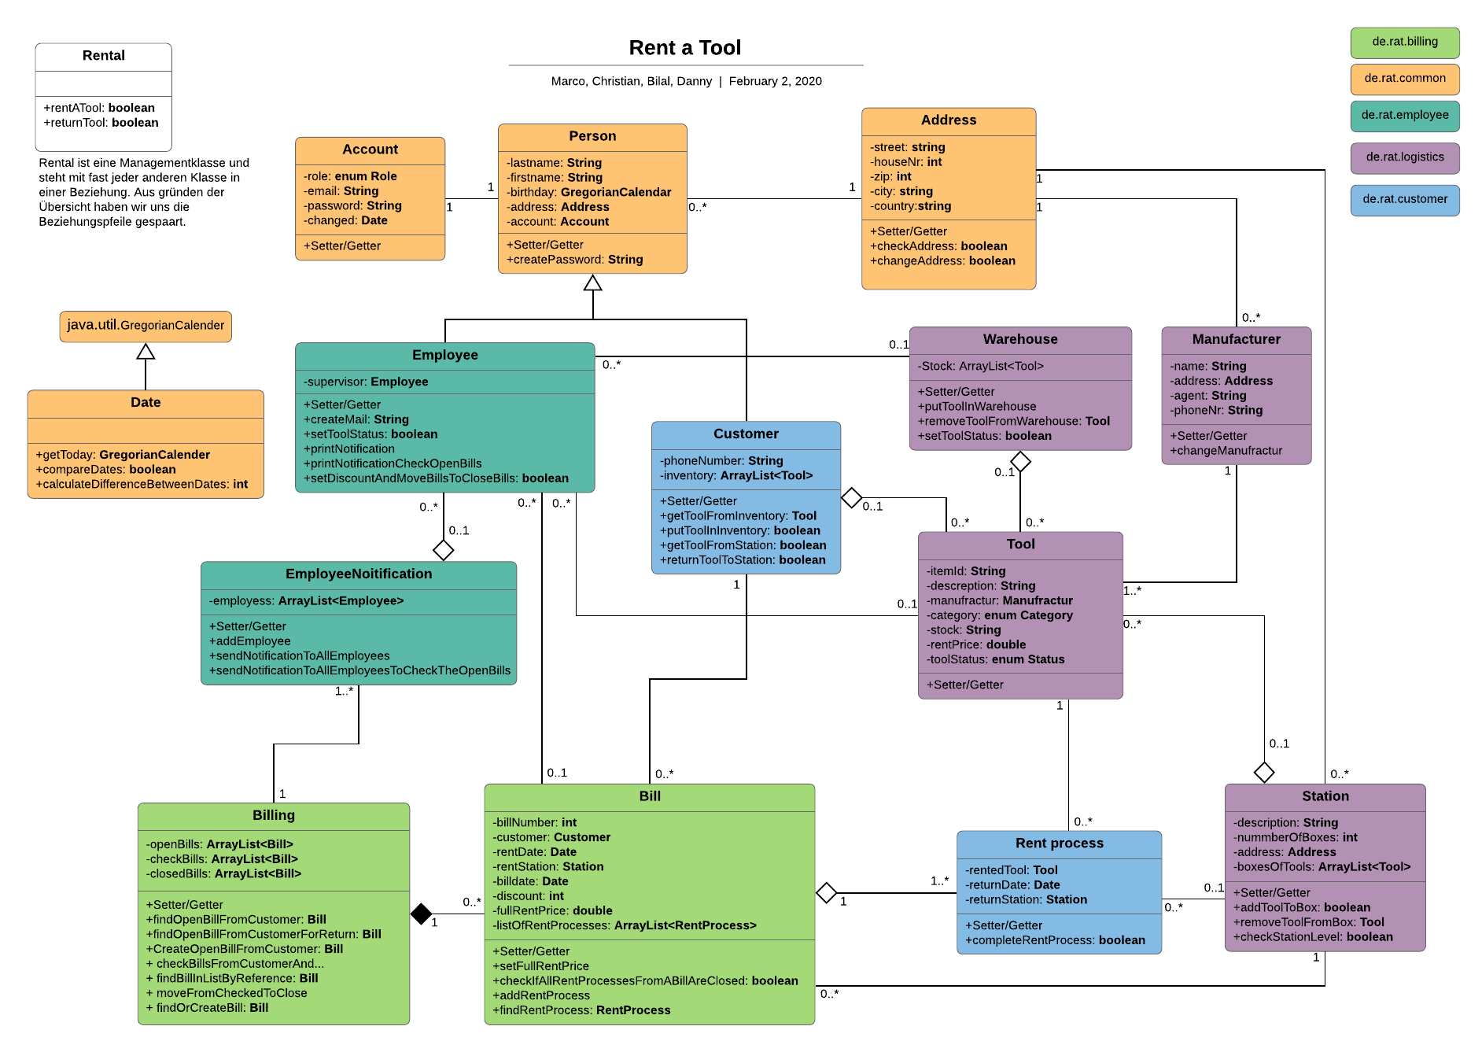
UML

Slide 3
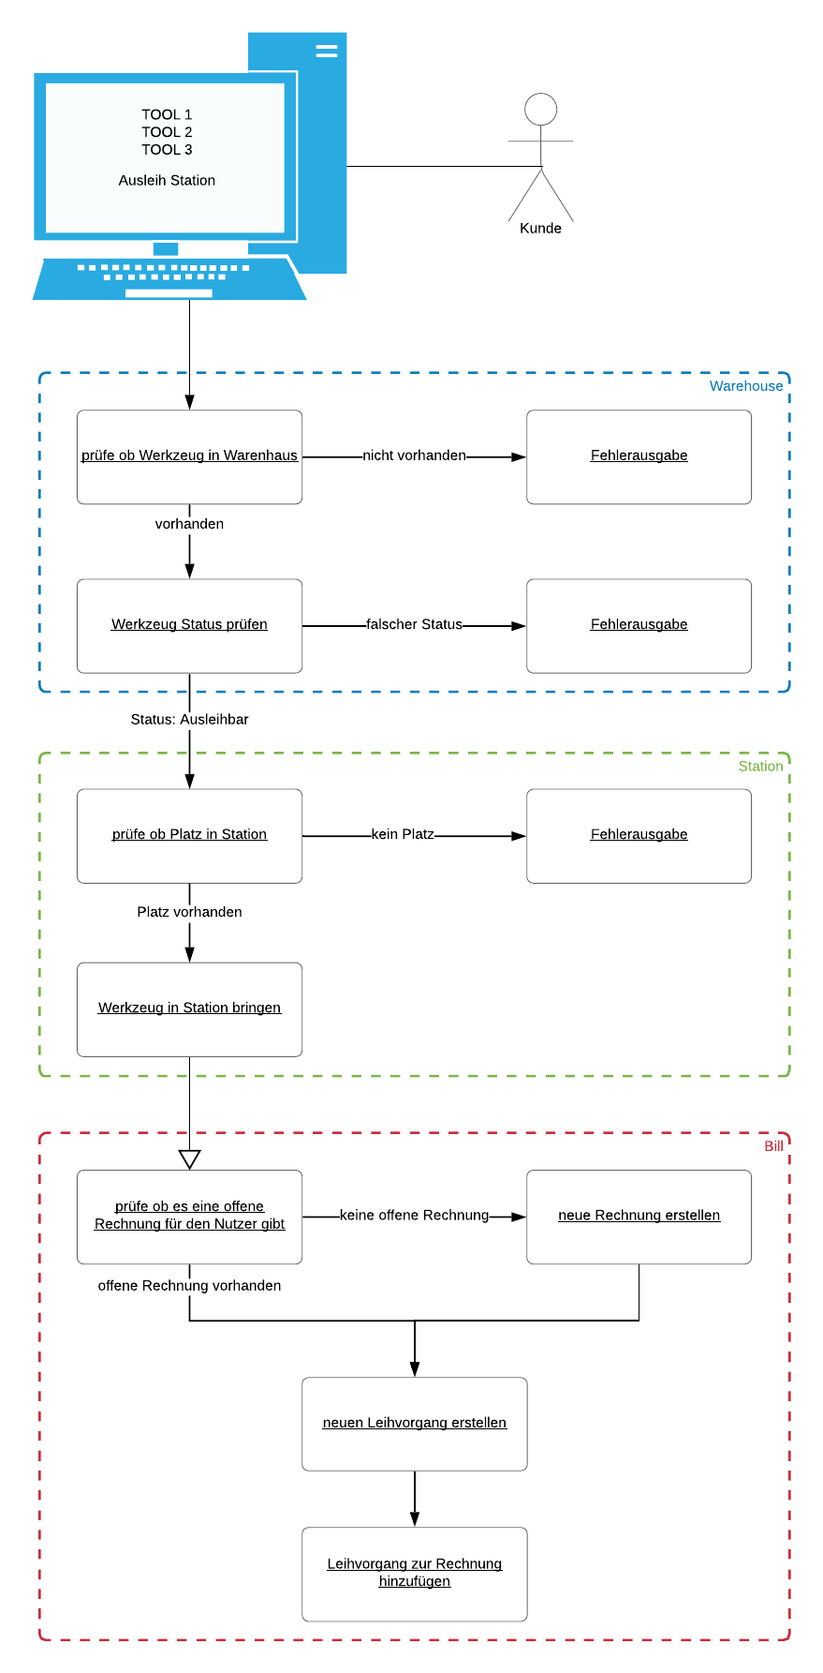
Rent-Process

Slide 4
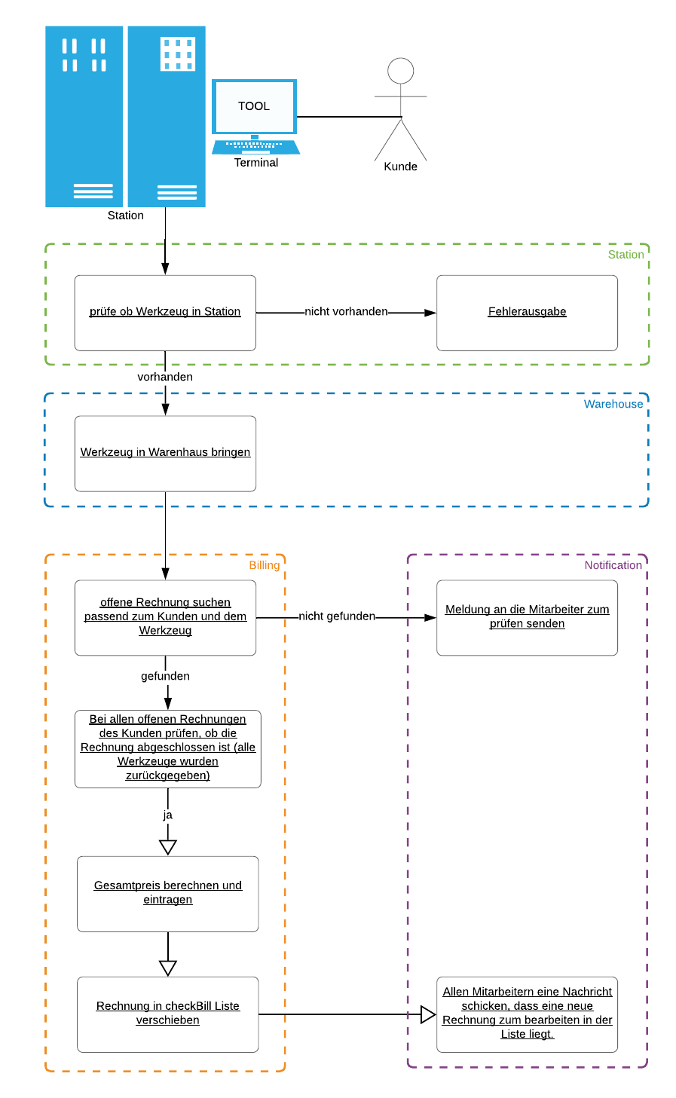
Return-Process

Slide 5

IntelliJ

